Slide 1

现代控制理论

Slide 2

现代控制理论
东北大学信息科学与工程学院
李霄剑
二○一四年三月

Slide 3

第1章 绪论
第2章 控制系统状态空间描述
第3章 状态方程的解
第4章 线性系统的能控性和能观测性
第5章 控制系统的李雅普诺夫稳定性分析
第6章 状态反馈和状态观测器
第7章 最优控制
第8章 状态估计
李霄剑

Slide 4
第4章 线性系统的能控性和能观测性
现代控制理论

Slide 5
第 4 章 线性系统的能控性和能观测性
4.1 定常离散系统的能控性
4.2 定常连续系统的能控性
4.3 定常系统的能观测性
4.5 能控性及能观测性的对偶关系
4.6 线性定常系统的结构分解
4.7 能控性、能观测性与传递函数矩阵的关系
4.8 能控标准形和能观测标准形
4.9 系统的实现
现代控制理论

Slide 6
第 4 章 线性系统的能控性和能观测性
1960 卡尔曼(Kalman)
两个基础性概念：能控性与能观性
两个基本问题：
• 在有限时间内，控制作用能否使系统从初始状态转移到要求的状态？
指控制作用对状态变量的支配能力，称之为
状态的能控性问题
• 在有限时间内，能否通过对系统输出的测定来估计系统的初始状态？
系统的输出量（或观测量）能否反映状态变
量，称之为状态的能观性问题。
现代控制理论

Slide 7
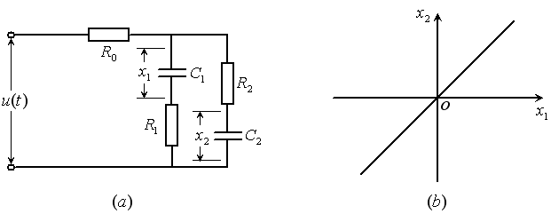
第 4 章 线性系统的能控性和能观测性
例4.0.1
桥形电路(a) ，两个电容相等。选各自的电压为状态变量，且设电容上的初始电压为零，根据电路理论，则两个状态分量恒相等。
相平面图(b)中，相轨迹为一条直线，因此系统状态只能在相平面的一条直线上移动，不论电源电压如何变动，都不能使系统的状态变量离开这条直线。显然，它是不完全能控的。
现代控制理论

Slide 8
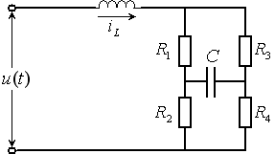
第 4 章 线性系统的能控性和能观测性
例4.0.2
选择电感中的电流以及电容上的电压作为状态变量。当电桥平衡时，电感中的电流作为电路的一个状态是不能由输出变量来确定的，所以该电路是不能观测的。
现代控制理论

Slide 9
第 4 章 线性系统的能控性和能观测性
4.1 定常离散系统的能控性
4.1.1 定常离散系统的能控性定义
4.1.2 单输入离散系统能控性的判定条件
4.1.3 多输入离散系统能控性的判定条件
现代控制理论

Slide 10

第 4 章 线性系统的能控性和能观测性
4.1.1 定常离散系统的能控性定义
线性定常离散系统的状态方程
(4.1.1)
定义4.1.1 对于系统(4.1.1)，如果存在控制向量序列u(k), u(k+1), …, u(N-1)，使系统从第k步的状态向量开始，在第N步到达零状态，其中N是大于k的有限数，那么就称此系统在第k步上是能控的。如果对每一个k，系统的所有状态都是能控的，则称系统是状态完全能控的，简称能控。
现代控制理论
1. 定常离散系统的能控性

Slide 11

第 4 章 线性系统的能控性和能观测性
4.1.2 单输入离散系统能控性的判定条件
单输入线性定常离散系统的状态方程
(4.1.2)
定理4.1.1 单输入线性定常离散系统完全能控的充分必要条件是，矩阵[b, Ab,…, A^{n-1}b]的秩为n。
该矩阵称为系统的能控性矩阵，以U_{c}表示，于是此能控性判据可以写成
rankU_{c}=rank [b, Ab, …, A^{n-1}b]=n. (4.1.5)
现代控制理论
1. 定常离散系统的能控性

Slide 12
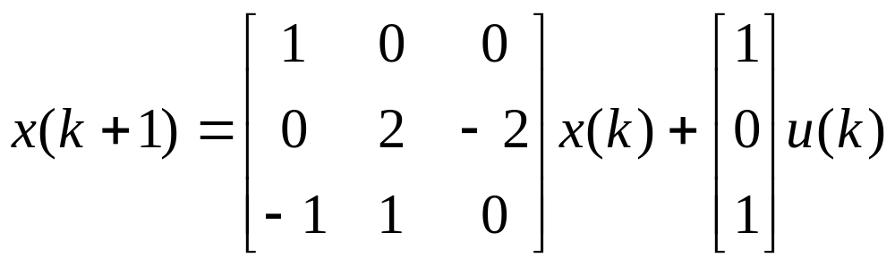
第 4 章 线性系统的能控性和能观测性
例4.1.1
现代控制理论
1. 定常离散系统的能控性

Slide 13
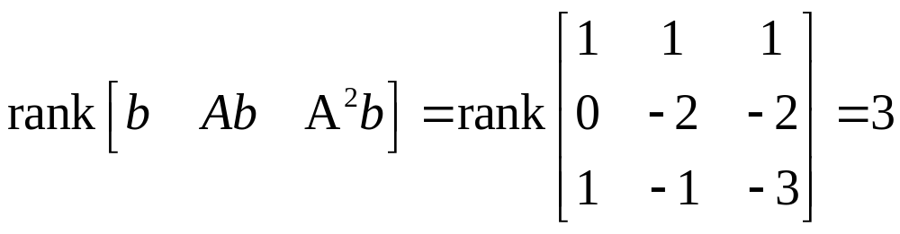
第 4 章 线性系统的能控性和能观测性
例4.1.1
满足能控性的充分必要条件，故该系统能控。
现代控制理论
1. 定常离散系统的能控性

Slide 14

第 4 章 线性系统的能控性和能观测性
4.1.3 多输入离散系统能控性的判定条件
多输入线性定常离散系统的状态方程
(4.1.9)
定理4.1.2 多输入线性定常离散系统完全能控的充分必要条件是，矩阵[B, AB,…, A^{n-1}B]的秩为n。
该矩阵称为系统的能控性矩阵，以U_{c}表示，于是此能控性判据可以写成
rankU_{c}= rank[B, AB,…, A^{n-1}B] = n. (4.1.10)
现代控制理论
1. 定常离散系统的能控性

Slide 15
第 4 章 线性系统的能控性和能观测性
多输入与单输入系统的能控性判据形式上完全相同。但多输入系统有以下特点：
(1) 多输入系统的能控性矩阵是一个nxnp矩阵。根据判据，只要求它的秩等于n，所以在计算时不一定需要将能控性矩阵算完，算到哪一步发现充要条件已满足就可以停下来，不必再计算下去。
(2) 为了把系统的某一初始状态转移到零状态，存在着许许多多的方式，因此我们可以在其中选择最优的控制方式。例如选择控制向量的范数最小。
现代控制理论
1. 定常离散系统的能控性

Slide 16
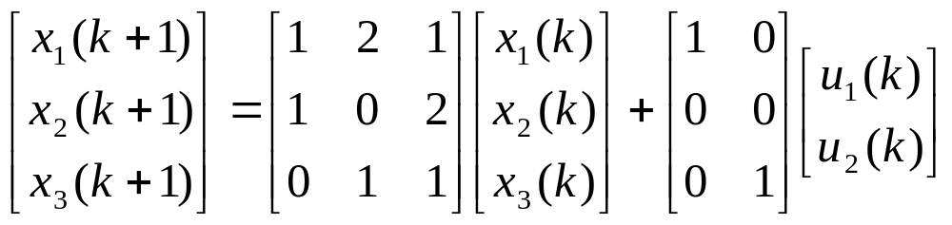
第 4 章 线性系统的能控性和能观测性
例4.1.2
现代控制理论
1. 定常离散系统的能控性

Slide 17
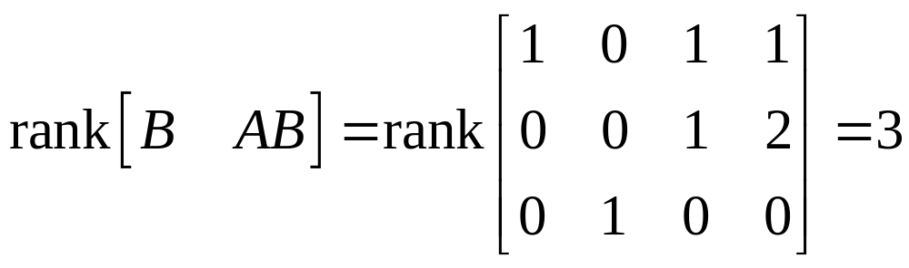
第 4 章 线性系统的能控性和能观测性
例4.1.2
只要计算出矩阵[B, AB]的秩，即可
现代控制理论
1. 定常离散系统的能控性
井元伟 教授

Slide 18
第 4 章 线性系统的能控性和能观测性
4.2 定常连续系统的能控性
4.2.1 线性定常连续系统的能控性定义
4.2.2 线性定常连续系统的能控性判据
4.2.3 线性定常连续系统的输出能控性
4.2.4 利用Matlab判定系统能控性
现代控制理论
井元伟 教授

Slide 19

第 4 章 线性系统的能控性和能观测性
4.2.1 线性定常连续系统的能控性定义
线性定常连续系统的状态方程
(4.2.1)
定义4.2.1 对于系统(4.2.1)，若存在一分段连续控制向量u(t)，能在有限时间区间[t₀,t₁]内，将系统从初始状态x(t₀)转移到任意终端状态x(t₁)，那么就称此状态是能控的。若系统任意t₀时刻的所有状态x(t₀)都是能控的，就称此系统是状态完全能控的，简称能控。
现代控制理论
2. 定常连续系统的能控性
井元伟 教授

Slide 20
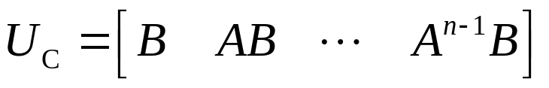
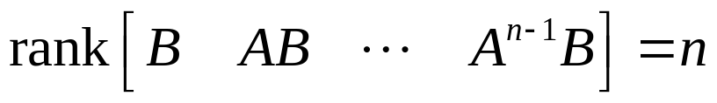
第 4 章 线性系统的能控性和能观测性
4.2.2 线性定常连续系统的能控性判据
能控性判据的第一种形式
定理4.2.1 系统(4.2.1)状态完全能控的充分必要条件是能控性矩阵
的秩为n，即
现代控制理论
2. 定常连续系统的能控性
井元伟 教授

Slide 21
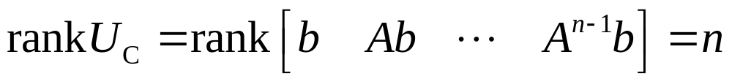
第 4 章 线性系统的能控性和能观测性
注 如果系统是单输入系统，即控制变量维数，则
系统的状态完全能控性的判据为
此时，能控性矩阵为nxn维，即要求矩阵是非奇异的。
现代控制理论
2. 定常连续系统的能控性
井元伟 教授

Slide 22
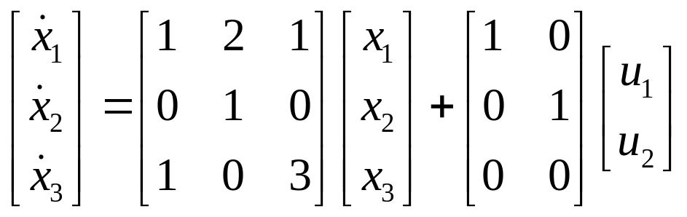
第 4 章 线性系统的能控性和能观测性
例4.2.1 考察如下系统的能控性
现代控制理论
2. 定常连续系统的能控性
井元伟 教授

Slide 23
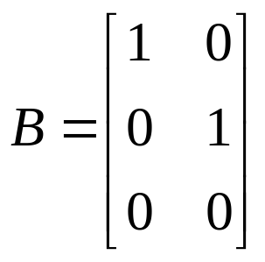
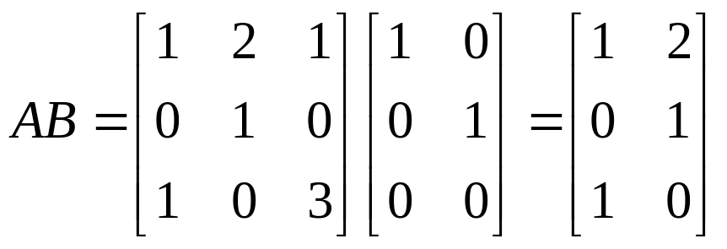
第 4 章 线性系统的能控性和能观测性
例4.2.1 考察如下系统的能控性
易知
现代控制理论
2. 定常连续系统的能控性
井元伟 教授

Slide 24
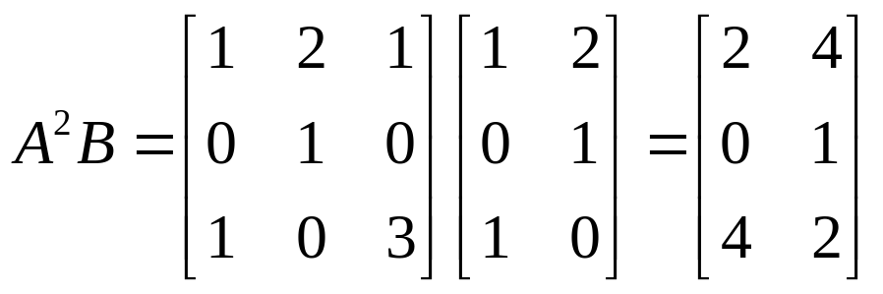
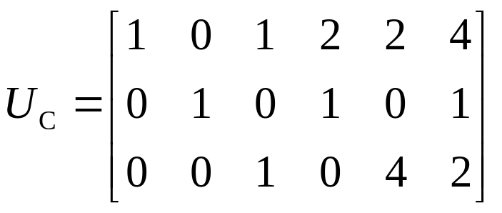
第 4 章 线性系统的能控性和能观测性
从而
其秩为3，该系统能控。
现代控制理论
2. 定常连续系统的能控性
井元伟 教授

Slide 25
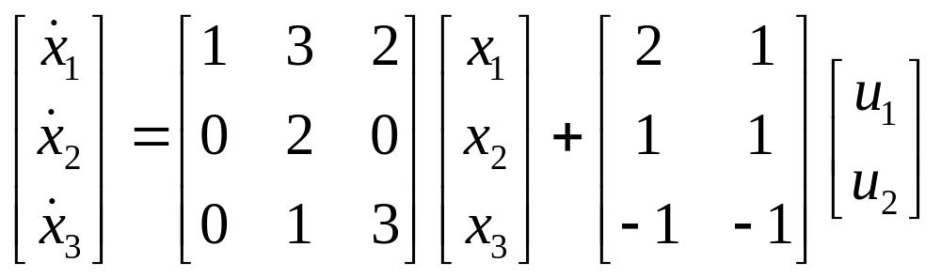
第 4 章 线性系统的能控性和能观测性
例4.2.2 判断线性定常系统
现代控制理论
2. 定常连续系统的能控性
井元伟 教授

Slide 26
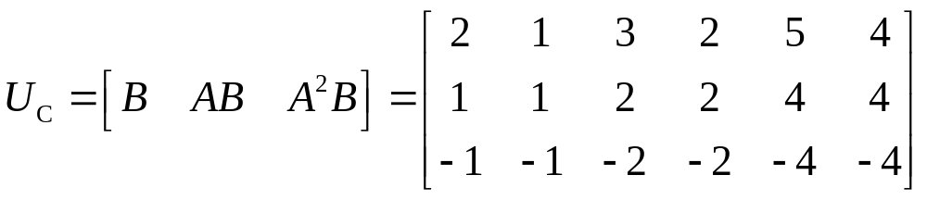
第 4 章 线性系统的能控性和能观测性
例4.2.2 判断线性定常系统
其秩为2，所以系统不能控。
现代控制理论
2. 定常连续系统的能控性
井元伟 教授

Slide 27
第 4 章 线性系统的能控性和能观测性
注
对照一下定常连续系统与定常离散系统能控性判别条件，发现两者是一致的，这有其内在联系。如果离散系统的系统矩阵和控制矩阵与连续系统的系统矩阵和控制矩阵相同，则它们的能控性相同。
对于一个线性系统来说，经过线性非奇异状态变换后，其状态能控性不变。
现代控制理论
2. 定常连续系统的能控性
井元伟 教授

Slide 28

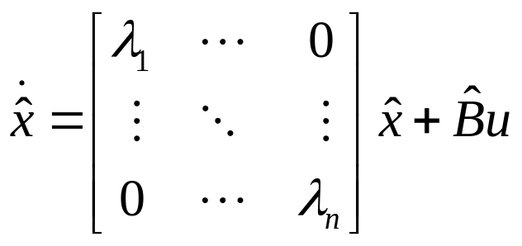

第 4 章 线性系统的能控性和能观测性
能控性判据的第二种形式
定理4.2.2 如果线性定常系统
的系统矩阵A具有互不相同的特征值，则系统能控的充要条件是，系统经线性非奇异变换后，A阵变换成对角标准形，它的状态方程
其中，
不包含元素全为0的行。
现代控制理论
2. 定常连续系统的能控性
井元伟 教授

Slide 29
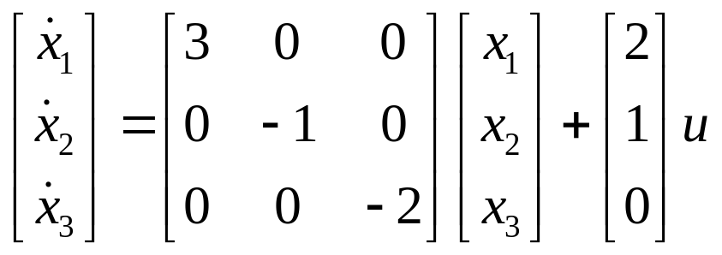
第 4 章 线性系统的能控性和能观测性
例4.2.3 考察下列系统的能控性
现代控制理论
2. 定常连续系统的能控性
井元伟 教授

Slide 30
第 4 章 线性系统的能控性和能观测性
例4.2.3 考察下列系统的能控性
由于状态变量 x₃ 不受控制，即此状态的控制通道为零，所以系统是不完全能控的。
现代控制理论
2. 定常连续系统的能控性
井元伟 教授

Slide 31
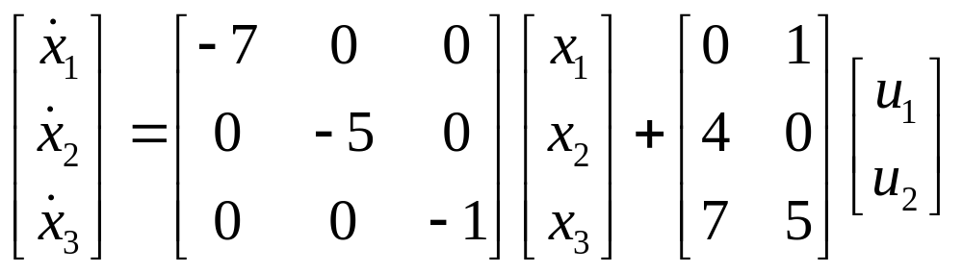
第 4 章 线性系统的能控性和能观测性
例4.2.4 下列系统是能控的
现代控制理论
2. 定常连续系统的能控性
井元伟 教授

Slide 32
第 4 章 线性系统的能控性和能观测性
例4.2.4 下列系统是能控的
此方法的优点在于，很容易判断出能控性，并且将不能控的部分确定下来，但它的缺点是要进行等价变换。
现代控制理论
2. 定常连续系统的能控性
井元伟 教授

Slide 33

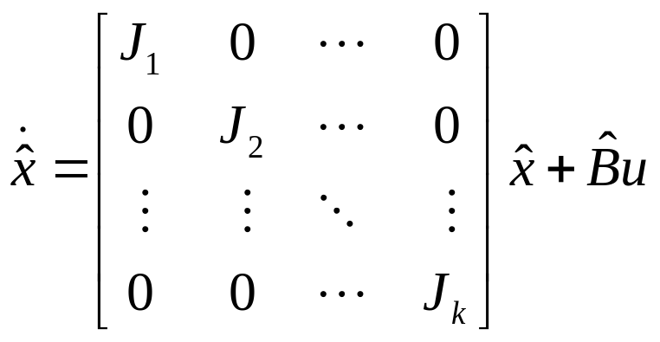

第 4 章 线性系统的能控性和能观测性
定理4.2.3 若线性定常系统
的系统矩阵具有重特征值，且对应于每一个重特征值只有一个约当块，则系统状态完全能控的充要条件是，经线性非奇异变换后，系统化为约当标准形
矩阵中与每个约当块最后一行相对应的那些行，其各行的元素不全为零。
其中，
现代控制理论
2. 定常连续系统的能控性
井元伟 教授

Slide 34
第 4 章 线性系统的能控性和能观测性
4.3 定常系统的能观测性
4.3.1 定常离散系统的能观测性
4.3.2 定常连续系统的能观测性
4.3.3 利用Matlab判定系统能观测性
现代控制理论
井元伟 教授

Slide 35
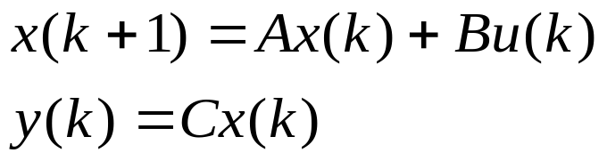
第 4 章 线性系统的能控性和能观测性
4.3.1 定常离散系统的能观性
考虑离散系统
定义4.3.1 对于上述系统，在已知输入u(k)的情况下，若能依据第i步及以后n-1步的输出观测值 y(i), y(i+1), …, y(i+n-1)，唯一地确定出第i步上的状态x(i)，则称系统在第i步是能观测的。如果系统在任何i步上都是能观测的，则称系统是状态完全能观测的，简称能观测。
现代控制理论
3. 定常系统的能观测性
井元伟 教授

Slide 36
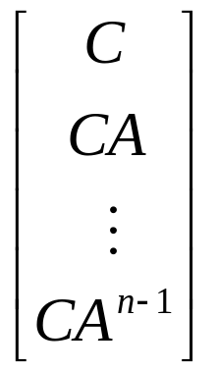
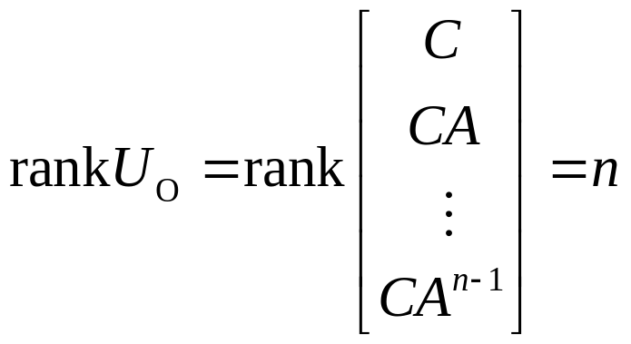
第 4 章 线性系统的能控性和能观测性
定理4.3.1 对于线性定常离散系统，状态完全能观测的充分必要条件是矩阵
的秩为n。矩阵称为能观测性矩阵，记为Ｕ_{o}。
现代控制理论
3. 定常系统的能观测性
井元伟 教授

Slide 37
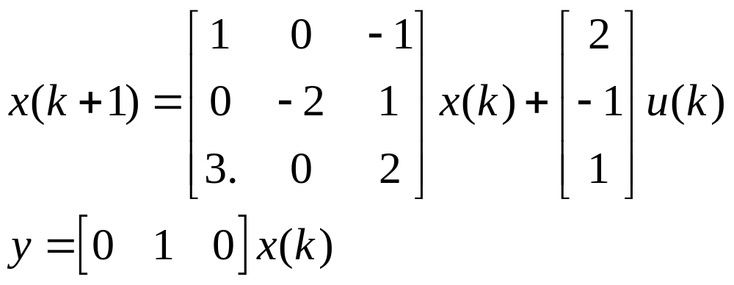
第 4 章 线性系统的能控性和能观测性
例4.3.3 判断下列系统的能观测性
现代控制理论
3. 定常系统的能观测性
井元伟 教授

Slide 38
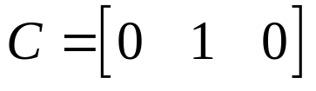
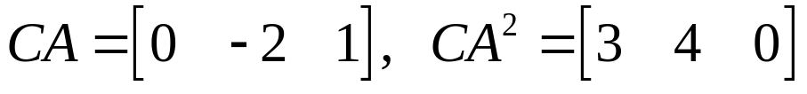
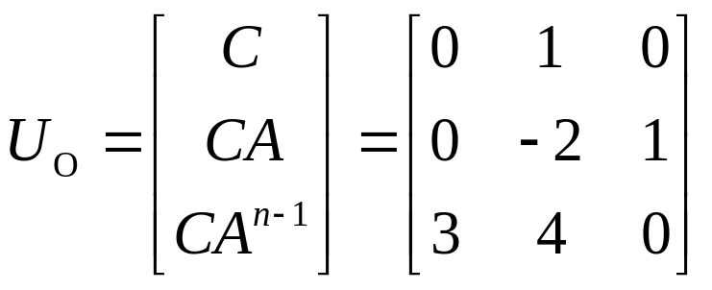
第 4 章 线性系统的能控性和能观测性
例4.3.3 判断下列系统的能观测性
于是系统的能观测性矩阵为
秩为3，所以系统能观。
现代控制理论
3. 定常系统的能观测性
井元伟 教授

Slide 39
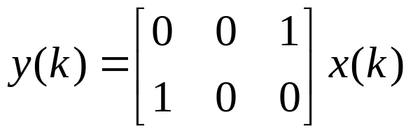
第 4 章 线性系统的能控性和能观测性
例4.3.4 系统状态方程仍如上例，而观测方程为
现代控制理论
3. 定常系统的能观测性
井元伟 教授

Slide 40
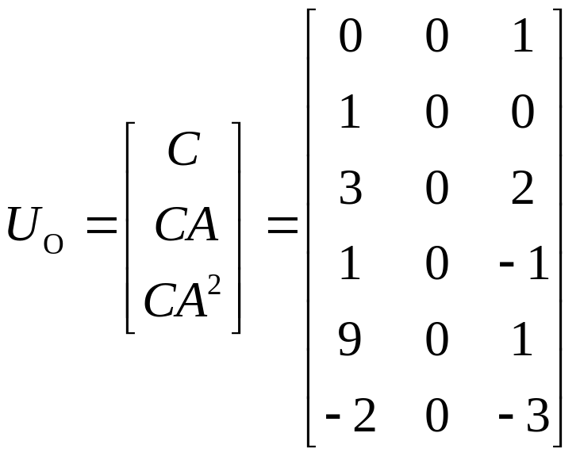
第 4 章 线性系统的能控性和能观测性
例4.3.4 系统状态方程仍如上例，而观测方程为
秩小于3，所以系统不能观。
现代控制理论
3. 定常系统的能观测性
井元伟 教授

Slide 41
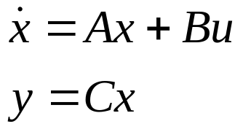
第 4 章 线性系统的能控性和能观测性
4.3.2 定常连续系统的能观测性
定义4.3.2 对于线性定常系统，在任意给定的输入 u(t) 下，能够根据输出量 y(t) 在有限时间区间[t₀,t₁] 内的测量值，唯一地确定系统在 t₀ 时刻的初始状态 x(t₀ )，就称系统在 t₀ 时刻是能观测的。若在任意初始时刻系统都能观测，则称系统是状态完全能观测的，简称能观测的。
现代控制理论
3. 定常系统的能观测性
井元伟 教授

Slide 42
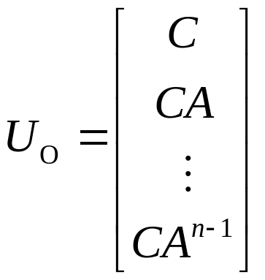
第 4 章 线性系统的能控性和能观测性
能观性判据的第一种形式
定理4.3.2 线性定常连续系统状态完全能观测的充分必要条件是能观性矩阵
的秩为n。
现代控制理论
3. 定常系统的能观测性
井元伟 教授

Slide 43
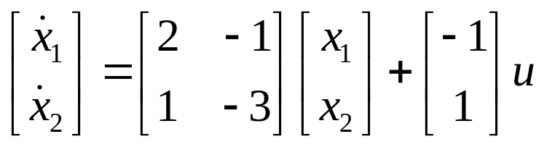
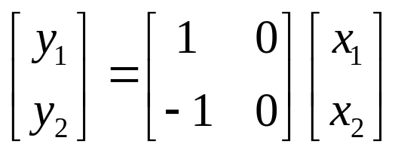
第 4 章 线性系统的能控性和能观测性
例4.3.5 判断下列系统的能观性。
现代控制理论
3. 定常系统的能观测性
井元伟 教授

Slide 44
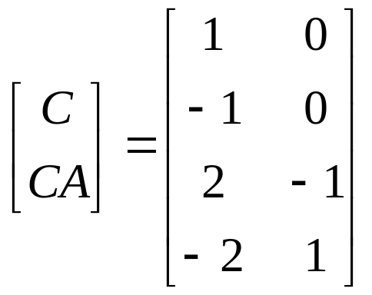
第 4 章 线性系统的能控性和能观测性
例4.3.5 判断下列系统的能观性。
秩等于2，所以系统是能观测的。
现代控制理论
3. 定常系统的能观测性
井元伟 教授

Slide 45
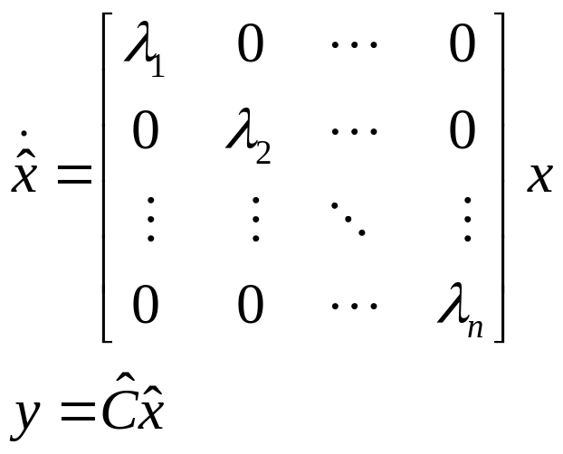

第 4 章 线性系统的能控性和能观测性
能观性判据的第二种形式
定理4.3.3 若线性定常系统的状态矩阵有互不相同的特征值，则系统状态能观测的充要条件是，经线性等价变换把矩阵化成对角标准形后，系统的状态空间表达式
中，矩阵
不包含元素全为零的列。
现代控制理论
3. 定常系统的能观测性
井元伟 教授

Slide 46

第 4 章 线性系统的能控性和能观测性
定理4.3.4 设线性定常系统的状态矩阵有不同的重特征值，且对应于每一重特征值只有一个约当块。则系统状态完全能观测的充要条件是，经线性等价变换将矩阵化成约当标准形后，系统的状态空间表达式
中，与每个约当块第一列相对应的
矩阵的所有各列，其元素不全为零。
现代控制理论
3. 定常系统的能观测性
井元伟 教授

Slide 47

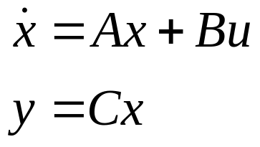
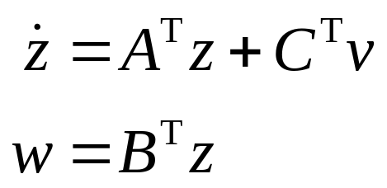

第 4 章 线性系统的能控性和能观测性
4.5 能控性与能观性的对偶关系
对偶系统
现代控制理论
5. 能控性与能观测性的对偶关系
井元伟 教授

Slide 48
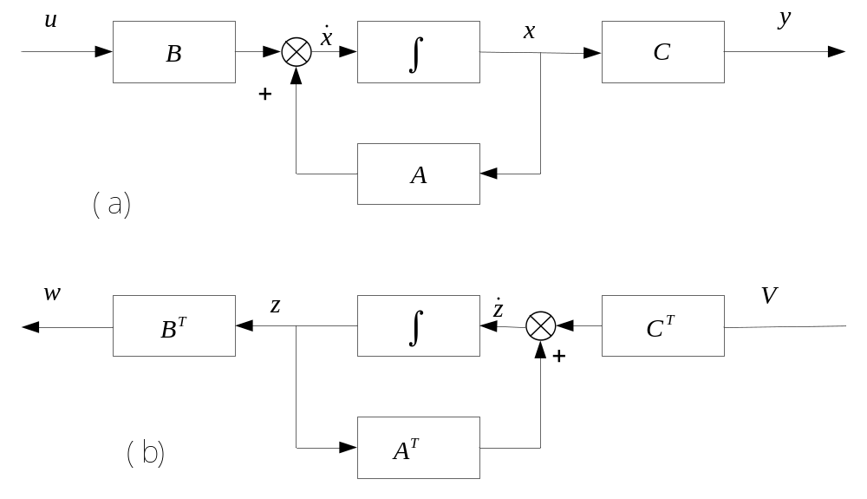
第 4 章 线性系统的能控性和能观测性
对偶系统结构图
现代控制理论
5. 能控性与能观测性的对偶关系
井元伟 教授

Slide 49
第 4 章 线性系统的能控性和能观测性
系统 状态完全能控的充要条件和系统 状态完全能观的充要条件相同；
系统 状态完全能观的充要条件与系统 状态完全能控的充要条件相同。
（对偶原理）
现代控制理论
5. 能控性与能观测性的对偶关系
井元伟 教授

Slide 50

第 4 章 线性系统的能控性和能观测性
两个系统的传递函数矩阵的关系
现代控制理论
5. 能控性与能观测性的对偶关系
井元伟 教授

Slide 51
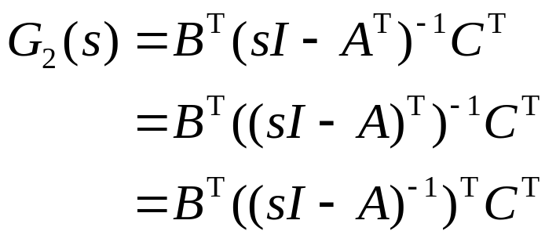
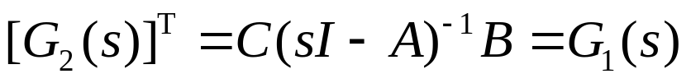
第 4 章 线性系统的能控性和能观测性
两个系统的传递函数矩阵的关系
现代控制理论
5. 能控性与能观测性的对偶关系
井元伟 教授

Slide 52
第 4 章 线性系统的能控性和能观测性
4.6 线性定常系统的结构分解
4.6.1 系统的能控性分解
4.6.2 系统的能观性分解
4.6.3 系统按能控性与能观性进行标准分解
现代控制理论

Slide 53
第 4 章 线性系统的能控性和能观测性
标准分解
采用系统坐标变换的方法对状态空间进行分解，将其划分成能控（能观）部分与不能控（不能观）部分。
把系统能控或能观测部分同不能控或不能观测的部分区分开来，将有利于更深入了解系统的内部结构。
现代控制理论
6. 线性定常系统的结构分解

Slide 54

第 4 章 线性系统的能控性和能观测性
4.6.1 系统的能控性分解
设系统的状态空间表达式为
假设系统的能控性矩阵的秩n₁<n（n为状态向量维数），即系统不完全能控。
关于系统的能控性分解，有如下结论。
现代控制理论
6. 线性定常系统的结构分解

Slide 55

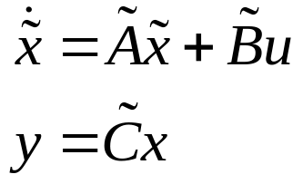
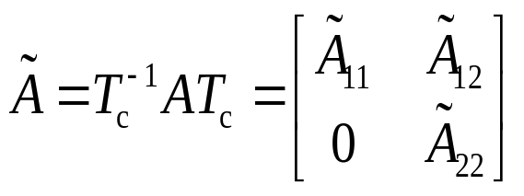
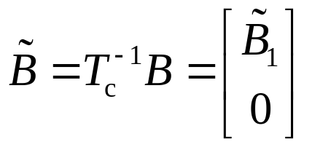
第 4 章 线性系统的能控性和能观测性
定理4.6.1 存在非奇异矩阵T_{c}，对系统进行状态变换 ，可使系统的状态空间表达式变换成
其中
现代控制理论
6. 线性定常系统的结构分解

Slide 56
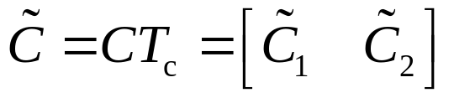
第 4 章 线性系统的能控性和能观测性
定理4.6.1 存在非奇异矩阵T_{c}，对系统进行状态变换 ，可使系统的状态空间表达式变换成
n₁xn₁
n₁x(n-n₁)
其中
现代控制理论
6. 线性定常系统的结构分解

Slide 57
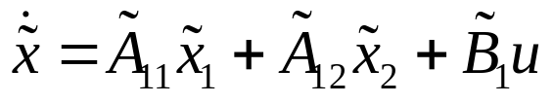
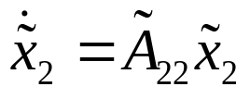
第 4 章 线性系统的能控性和能观测性
在变换后的系统中，将前n₁维部分提出来，得到下式
这部分构成n₁维能控子系统。
而后n-n₁维子系统
为不能控子系统。
现代控制理论
6. 线性定常系统的结构分解

Slide 58

第 4 章 线性系统的能控性和能观测性
关键 变换矩阵T_{c}的构造
求法如下：
在能控性矩阵 中选择 n₁个线性无关的列向量；
将所得列向量作为矩阵T_{c}的前n₁个列，其余列可以在保证T_{c}为非奇异矩阵的条件下进行任意选择。
现代控制理论
6. 线性定常系统的结构分解

Slide 59
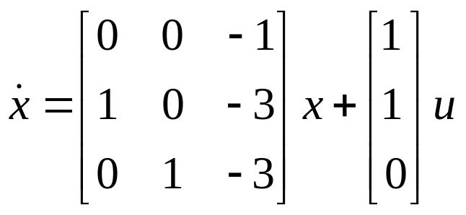
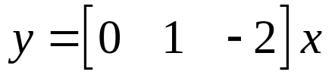
第 4 章 线性系统的能控性和能观测性
例4.6.1 对下列系统进行能控性分解。
现代控制理论
6. 线性定常系统的结构分解

Slide 60
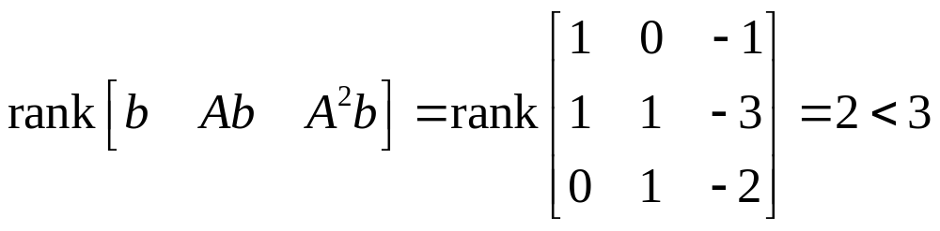
第 4 章 线性系统的能控性和能观测性
例4.6.1 对下列系统进行能控性分解。
能控性矩阵的秩
可知系统不完全能控。
现代控制理论
6. 线性定常系统的结构分解

Slide 61
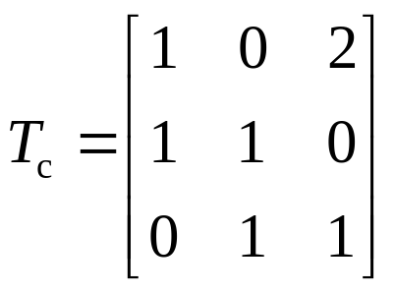

第 4 章 线性系统的能控性和能观测性
在能控性矩阵中任选两列线性无关的列向量。为计算简单，选取其中的第1列和第2列。易知它们是线性无关的。
再选任一列向量，与前两个列向量线性无关。
变换矩阵
现代控制理论
6. 线性定常系统的结构分解

Slide 62




第 4 章 线性系统的能控性和能观测性
状态变换后的系统状态空间表达式
二维能控子系统
现代控制理论
6. 线性定常系统的结构分解

Slide 63

第 4 章 线性系统的能控性和能观测性
系统能控性分解结构图
现代控制理论
6. 线性定常系统的结构分解

Slide 64
第 4 章 线性系统的能控性和能观测性
系统能控性分解结构图
现代控制理论
6. 线性定常系统的结构分解

Slide 65
第 4 章 线性系统的能控性和能观测性
系统能控性分解结构图
现代控制理论
6. 线性定常系统的结构分解

Slide 66


第 4 章 线性系统的能控性和能观测性
定理4.6.2 能控子系统的传递函数矩阵与原系统的传递函数矩阵相同，即
因为
现代控制理论
6. 线性定常系统的结构分解

Slide 67

第 4 章 线性系统的能控性和能观测性
4.6.2 系统的能观性分解
设系统的状态空间表达式为
假设系统的能观性矩阵的秩 n₂<n（n为状态向量维数），即系统不完全能观测。
关于系统的能观性分解，有如下结论。
现代控制理论
6. 线性定常系统的结构分解

Slide 68




第 4 章 线性系统的能控性和能观测性
定理4.6.3 存在非奇异矩阵T_{o}，对系统进行状态变换 ，可使系统的状态空间表达式变换成
其中
现代控制理论
6. 线性定常系统的结构分解

Slide 69

第 4 章 线性系统的能控性和能观测性
定理4.6.3 存在非奇异矩阵T_{o}，对系统进行状态变换 ，可使系统的状态空间表达式变换成
n₂xn₂
n₂x(n-n₂)
其中
现代控制理论
6. 线性定常系统的结构分解

Slide 70



第 4 章 线性系统的能控性和能观测性
在变换后的系统中，将前n₂维部分提出来，得到下式
这部分构成n₂维能观测子系统。
而后n-n₂维子系统
为不能观测子系统。
现代控制理论
6. 线性定常系统的结构分解

Slide 71

第 4 章 线性系统的能控性和能观测性
对于能观性分解，变换矩阵的求法有其特殊性。应由构造其逆做起，即先求 。
方法如下:
从能观性矩阵中选择n₂个线性无关的行向量。
将所求行向量作为 的前n₂个行，其余的行可以在保证 为非奇异矩阵的条件下任意选择。
现代控制理论
6. 线性定常系统的结构分解

Slide 72

第 4 章 线性系统的能控性和能观测性
例4.6.2 系统同例4.6.1，进行能观性分解。
计算能观性矩阵的秩
现代控制理论
6. 线性定常系统的结构分解

Slide 73


第 4 章 线性系统的能控性和能观测性
例4.6.2 系统同例4.6.1，进行能观性分解。
计算能观性矩阵的秩
任选其中两行线性无关的行向量，再选任一个与之线性无关的行向量，得
现代控制理论
6. 线性定常系统的结构分解

Slide 74

第 4 章 线性系统的能控性和能观测性
状态变换后的系统状态空间表达式
现代控制理论
6. 线性定常系统的结构分解

Slide 75


第 4 章 线性系统的能控性和能观测性
状态变换后的系统状态空间表达式
二维能观子系统
现代控制理论
6. 线性定常系统的结构分解

Slide 76

第 4 章 线性系统的能控性和能观测性
系统能观性分解结构图
现代控制理论
6. 线性定常系统的结构分解

Slide 77
第 4 章 线性系统的能控性和能观测性
系统能观性分解结构图
现代控制理论
6. 线性定常系统的结构分解

Slide 78
第 4 章 线性系统的能控性和能观测性
系统能观性分解结构图
现代控制理论
6. 线性定常系统的结构分解

Slide 79

第 4 章 线性系统的能控性和能观测性
定理4.6.4 能观子系统与原系统的传递函数矩阵相同
现代控制理论
6. 线性定常系统的结构分解

Slide 80
第 4 章 线性系统的能控性和能观测性
4.8 能控标准形和能观测标准形
4.8.1 系统的能控标准形
4.8.2 系统的能观测标准形
现代控制理论

Slide 81
第 4 章 线性系统的能控性和能观测性
适当选择状态空间的基底，对系统进行状态线性变换，把状态空间表达式的一般形式化为标准形式
能控标准形是指在一组基底下，将能控性矩阵中的 A 和 B 表现为能控的标准形式
能观标准形是指在一组基底下，将能观性矩阵中的 A 和 C 表现为能观的标准形式
现代控制理论
8. 能控标准形和能观测标准形

Slide 82



第 4 章 线性系统的能控性和能观测性
4.8.1 系统的能控标准形
现代控制理论
8. 能控标准形和能观测标准形

Slide 83




第 4 章 线性系统的能控性和能观测性
定理4.8.1 如果系统 是能控的，那么必存在一非奇异变换 使其变换成能控标准形
线性变换矩阵
现代控制理论
8. 能控标准形和能观测标准形

Slide 84



第 4 章 线性系统的能控性和能观测性
例4.8.1 线性定常系统
能控性矩阵
逆矩阵
现代控制理论
8. 能控标准形和能观测标准形

Slide 85





第 4 章 线性系统的能控性和能观测性
例4.8.1 线性定常系统
能控性矩阵
逆矩阵
现代控制理论
8. 能控标准形和能观测标准形

Slide 86



第 4 章 线性系统的能控性和能观测性
4.8.2 系统的能观测标准形
现代控制理论
8. 能控标准形和能观测标准形

Slide 87




第 4 章 线性系统的能控性和能观测性
定理 4.8.2 如果系统是能观测的，那么必存在一非奇异变换 将系统变换为能观标准形
现代控制理论
8. 能控标准形和能观测标准形

Slide 88


第 4 章 线性系统的能控性和能观测性
例4.8.2
能观性矩阵
现代控制理论
8. 能控标准形和能观测标准形

Slide 89




第 4 章 线性系统的能控性和能观测性
例4.8.2
能观性矩阵
现代控制理论
8. 能控标准形和能观测标准形

Slide 90
第 4 章 线性系统的能控性和能观测性
本章主要包括以下内容：
讨论了用状态空间法来研究系统的能控性与能观性两个基础性概念，它们的判别准则以及对偶关系；
分析系统的内在结构，按能控性与能观性进行的标准分解；
讨论了能控标准形和能观标准形，与第2章呼应。
现代控制理论
总结

Slide 91
谢谢
Thank You!
现代控制理论

